Slide 1
MARIA FERNANDA FRANCO JARDON
UNIVERSIDAD ICEL
MATRICULA:27095016
EL DISCO DURO

Slide 2
EL DISCO DURO
En informática, un disco duro o disco rígido (en inglés Hard Disk Drive, HDD) es un dispositivo de almacenamiento de datos no volátil que emplea un sistema de grabación magnética para almacenar datos digitales.

Slide 3
HISTORIA DEL DISCO DURO

Slide 4
PARTES DEL DISCO DURO
Plato: cada uno de los discos que hay dentro del disco duro.
Cara: cada uno de los dos lados de un plato.
Cabeza: número de cabezales.
Pistas: una circunferencia dentro de una cara; la pista 0 está en el borde exterior.
Cilindro: conjunto de varias pistas; son todas las circunferencias que están alineadas verticalmente (una de cada cara).
Sector : cada una de las divisiones de una pista. El tamaño del sector no es fijo, siendo el estándar actual 512 bytes, aunque próximamente serán 4 KB. Antiguamente el número de sectores por pista era fijo, lo cual desaprovechaba el espacio significativamente, ya que en las pistas exteriores pueden almacenarse más sectores que en las interiores. Así, apareció la tecnología ZBR (grabación de bits por zonas) que aumenta el número de sectores en las pistas exteriores, y utiliza más eficientemente el disco duro. Así las pistas se agrupan en zonas de pistas de igual cantidad de sectores. Cuanto más lejos del centro de cada plato se encuentra una zona, ésta contiene una mayor cantidad de sectores en sus pistas. Además mediante ZBR, cuando se leen sectores de cilindros más externos la tasa de transferencia de bits por segundo es mayor; por tener la misma velocidad angular que cilindros internos pero mayor cantidad de sectores.

Slide 5
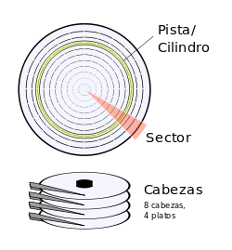
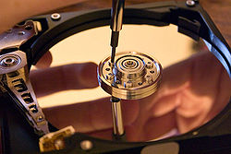
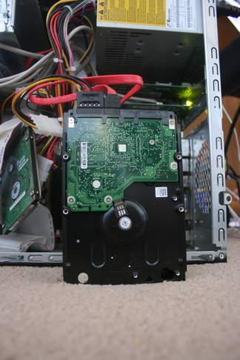
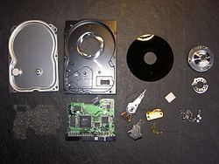

Slide 6
TIPOS DE CONEXIONES DE LOS DISCOS DUROS
IDE: Integrated Drive Electronics ("Dispositivo electrónico integrado") o ATA (Advanced Technology Attachment).
SCSI: Son interfaces preparadas para discos duros de gran capacidad de almacenamiento y velocidad de rotación.
SATA (Serial ATA): El más novedoso de los estándares de conexión, utiliza un bus serie para la transmisión de datos.
SAS (Serial Attached SCSI): Interfaz de transferencia de datos en serie, sucesor del SCSI paralelo, aunque sigue utilizando comandos SCSI para interaccionar con los dispositivos SAS.

Slide 7
DISCOS DUROS PORTATILES
Un disco duro portátil (o disco duro externo) es un disco duro que es fácilmente transportable de un lado a otro sin necesidad de consumir energía eléctrica o batería.
Desde que los CD-R y CD-RW se han extendido como almacenamiento barato, se ha cambiado la filosofía de tener el mismo tipo de almacenamiento de disco intercambiables tanto para almacenamiento como para copia de seguridad o almacenamiento definitivo. Antes normalmente eran discos magnéticos o magneto-ópticos. Ahora se tiende a tener el almacenamiento óptico para un uso más definitivo y otro medio sin discos intercambiable para transporte. Este el caso de las memorias USB y los discos duros portátiles.

Slide 8
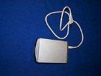
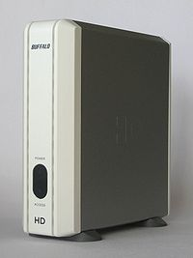
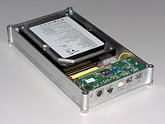

Slide 9
DISCO DUROS DE ESTADO SOLIDO
Una unidad de estado sólido o SSD (acrónimo en inglés de solid-state drive) es un dispositivo de almacenamiento de datos que puede estar construido con memoria no volátil o con memoria volátil. Las no volátiles son unidades de estado sólido que como dispositivos electrónicos, están construidos en la actualidad con chips de memoria flash. No son discos, pero juegan el mismo papel a efectos prácticos aportando más ventajas que inconvenientes tecnológicos. Por ello se está empezando a vislumbrar en el mercado la posibilidad de que en el futuro ese tipo de unidades de estado sólido terminen sustituyendo al disco duro para implementar el manejo de memorias no volátiles en el campo de la ingeniería informática.
Esos soportes son muy rápidos ya que no tienen partes móviles y consumen menos energía. Todo esto les hace muy fiables y físicamente duraderos. Sin embargo su costo por GB es aún muy elevado respecto al mismo coste de GB en un formato de tecnología de Disco Duro siendo un índice muy importante cuando hablamos de las altas necesidades de almacenamiento que hoy se miden en orden de Terabytes

Slide 10
